Slide 1
Проект
Ульяновского областного отделения
Русского географического общества
Озёра Ульяновской области
2016 г.

Slide 2
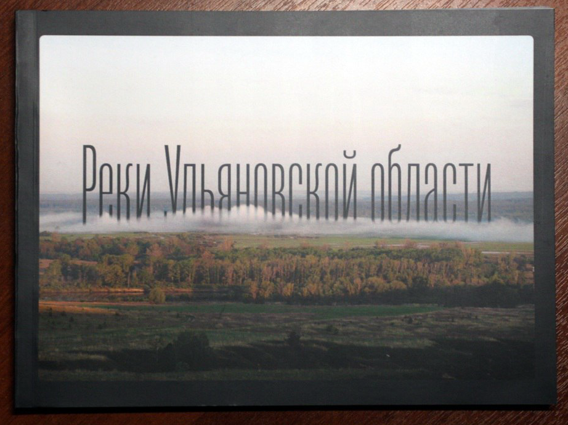
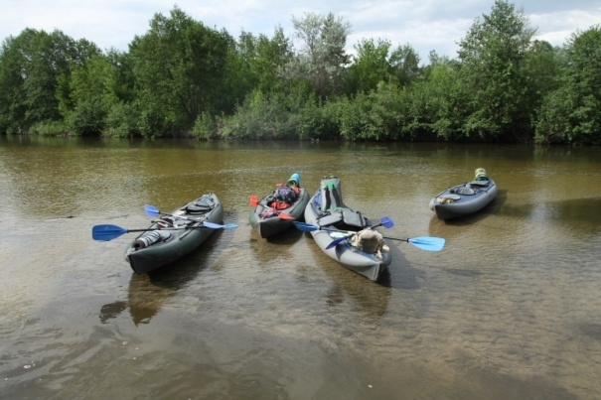
Волга
Б. Черемшан
Сура
Барыш
Свияга
Сызранка
2012-2015 гг.

Slide 3
Распространение озёр в Ульяновской области
В Ульяновской области насчитывается 1223 озера,
из которых 946 пойменных и 277 водораздельных.
Общая площадь озёр в регионе составляет 650 га.

Slide 4
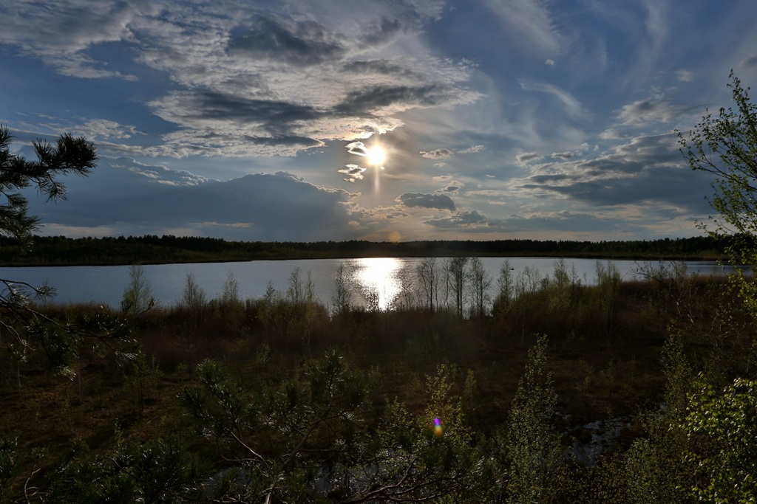
КРИТЕРИИ ОТБОРА ОЗЁР ДЛЯ ПРОВЕДЕНИЯ ИССЛЕДОВАНИЙ
I. Размеры
Наиболее крупные озёра Ульяновской области (свыше 20 га):
Белолебяжье (217,4 га),
Белое (96,0 га),
Кряж (56,0 га),
Песчаное (42,2),
Великое (39,6)
Суммарная площадь
пяти наиболее крупных озёр
составляет 450 га
(70 % от общей площади).

Slide 5
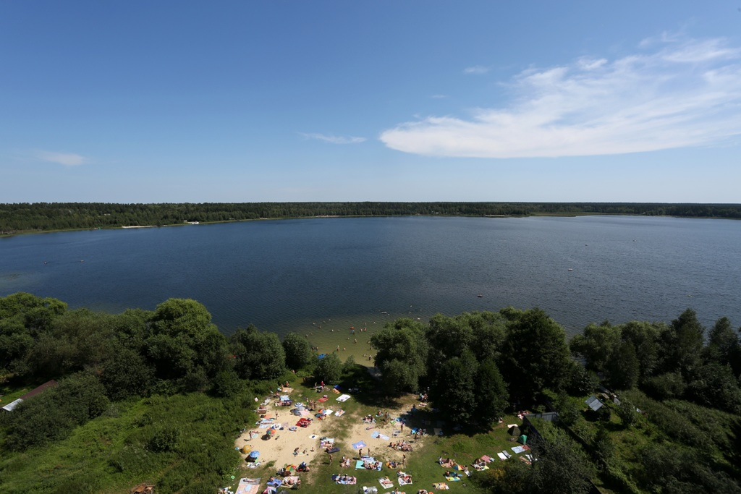
КРИТЕРИИ ОТБОРА ОЗЁР ДЛЯ ПРОВЕДЕНИЯ ИССЛЕДОВАНИЙ
II. Природоохранный статус
В Ульяновской области выделено 144 особо охраняемые природные территории, из них 11 памятников природы приходится на озёра:
Кряж (Барышский район)
Зотово озеро (Кузоватовский район)
Чекалинское озеро (Кузоватовский район)
Белое озеро (Николаевский район)
Поганое озеро (Николаевский район)
Светлое озеро (Николаевский район)
Светлое озеро (Николаевский район)
Пичерское озеро (Сурский район)
Утиное озеро (Чердаклинский район)
Песчаное озеро (Чердаклинский район)
Чёрное озеро (г. Ульяновск)

Slide 6
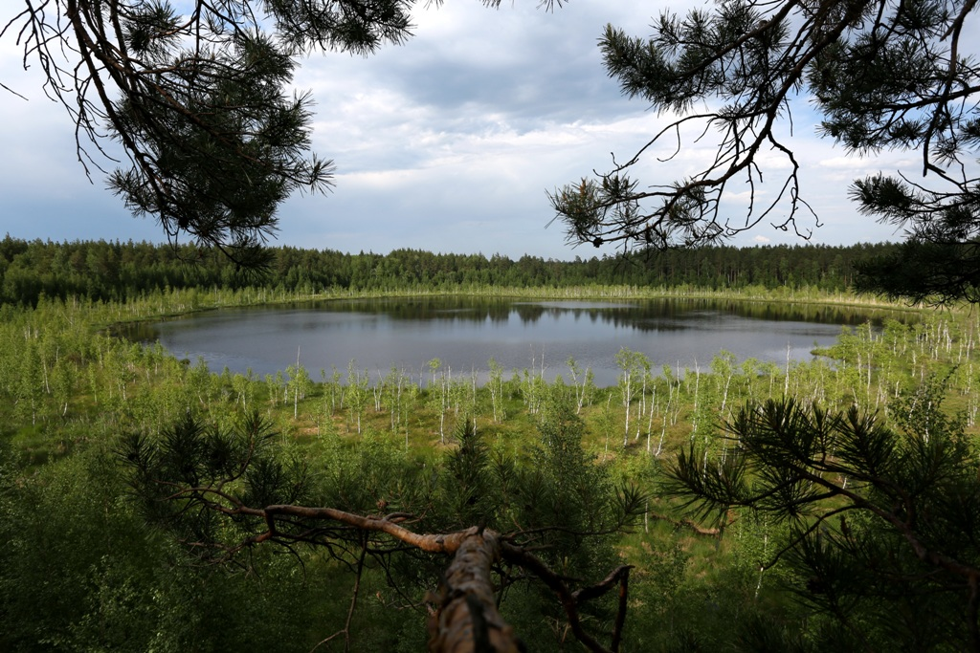
КРИТЕРИИ ОТБОРА ОЗЁР ДЛЯ ПРОВЕДЕНИЯ ИССЛЕДОВАНИЙ
III. Реликтовость
Ряд водораздельных озёр с окружающими их лесами в Правобережье Ульяновской области относятся к реликтовым ландшафтам таёжного типа с уникальным для нашего региона комплексом северных видов флоры и фауны. Наиболее характерным элементом реликтовости таких озёр является осоково-сфагновая сплавина по периферии водоёма.

Slide 7
Результаты исследований 2016 г.
Белолебяжье
Кряж
Становое
Зотово
Чекалинское
Белое
Поганое
Светлое

Slide 8
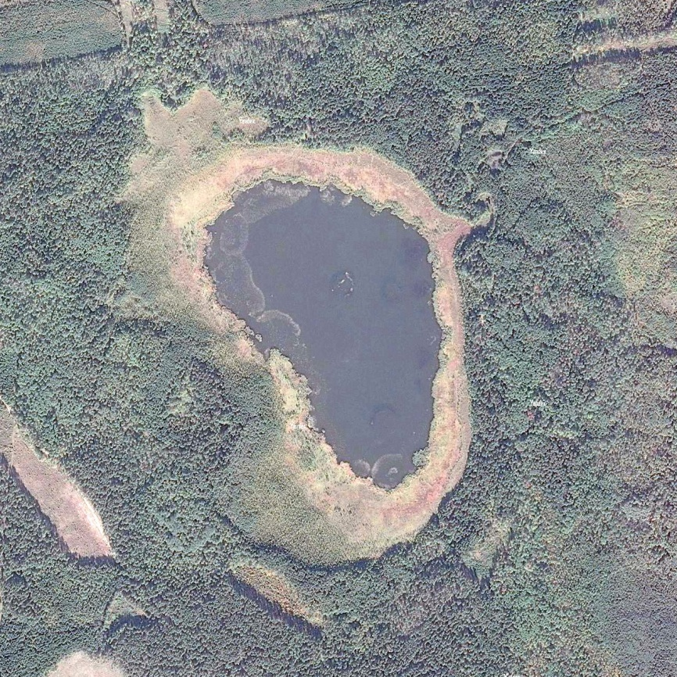
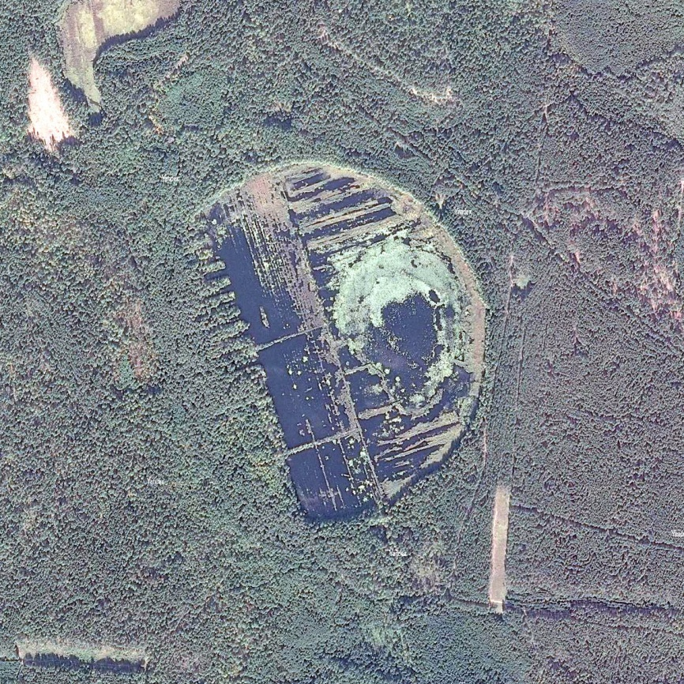
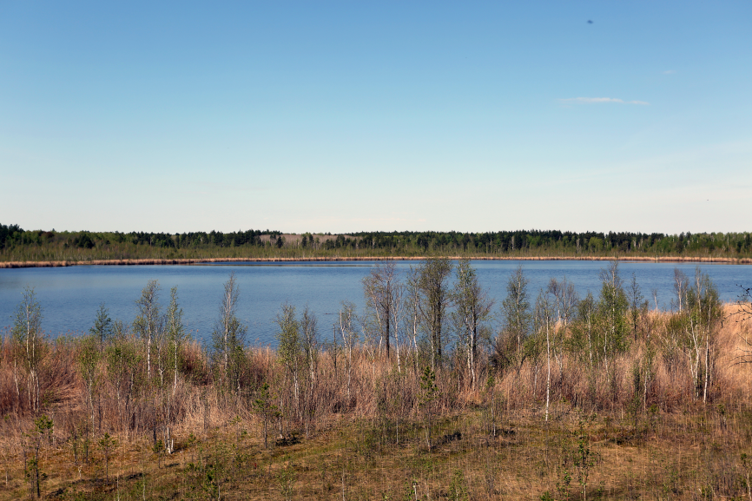
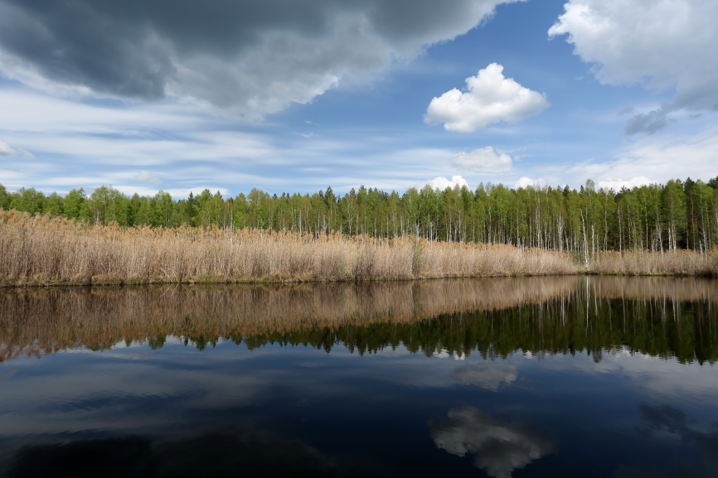
Озеро Кряж
Озеро Становое

Slide 9
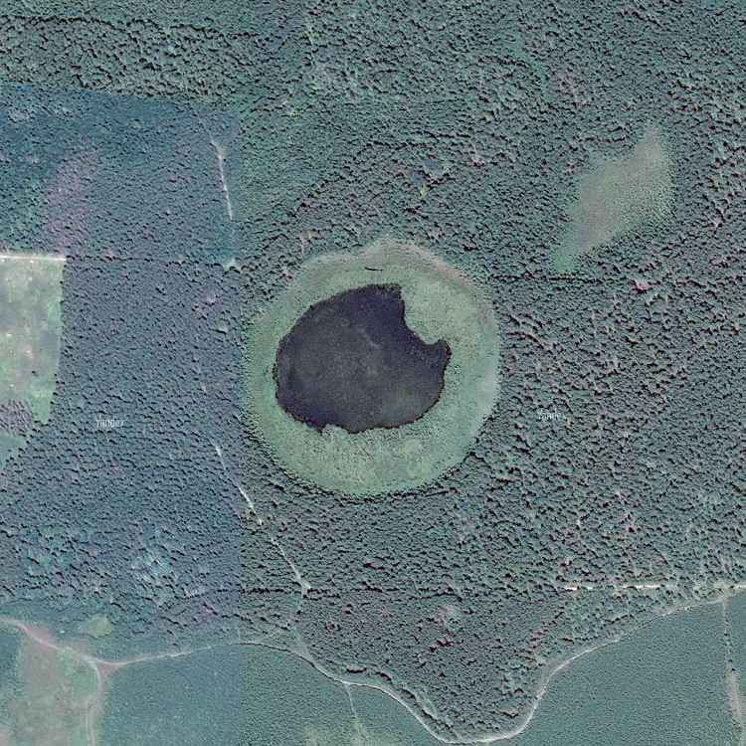
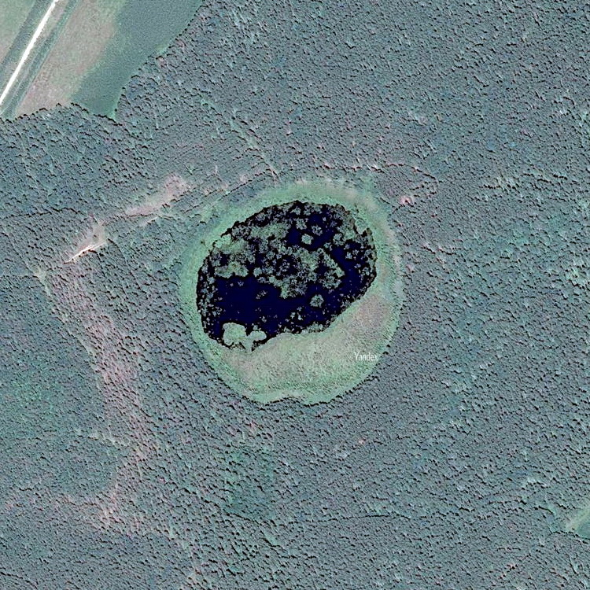
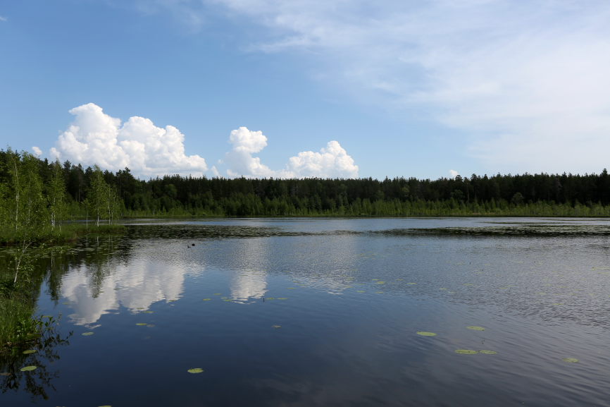
Озеро Светлое
Озеро Поганое

Slide 10
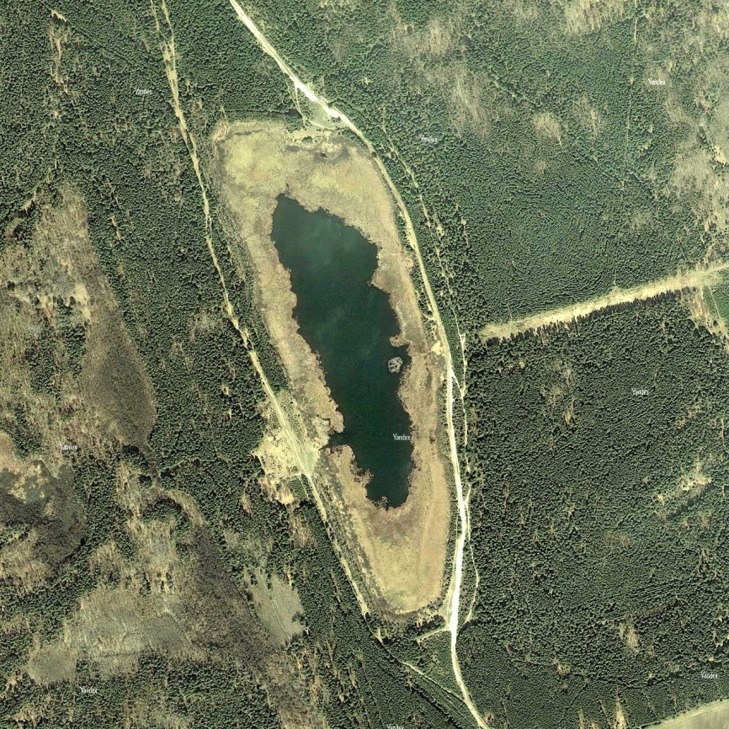
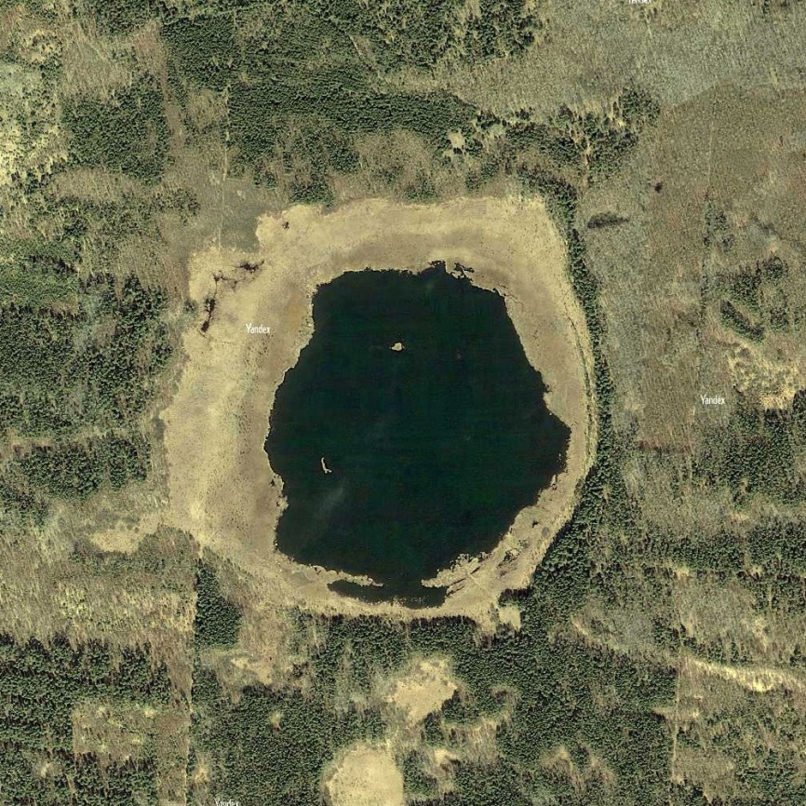
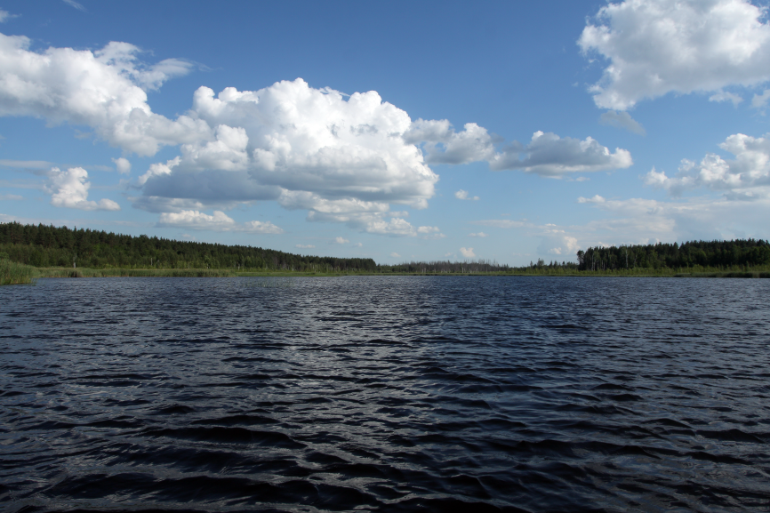
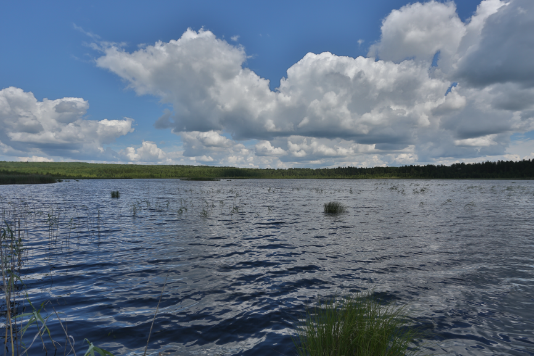
Озеро Зотово
Озеро Чекалинское

Slide 11
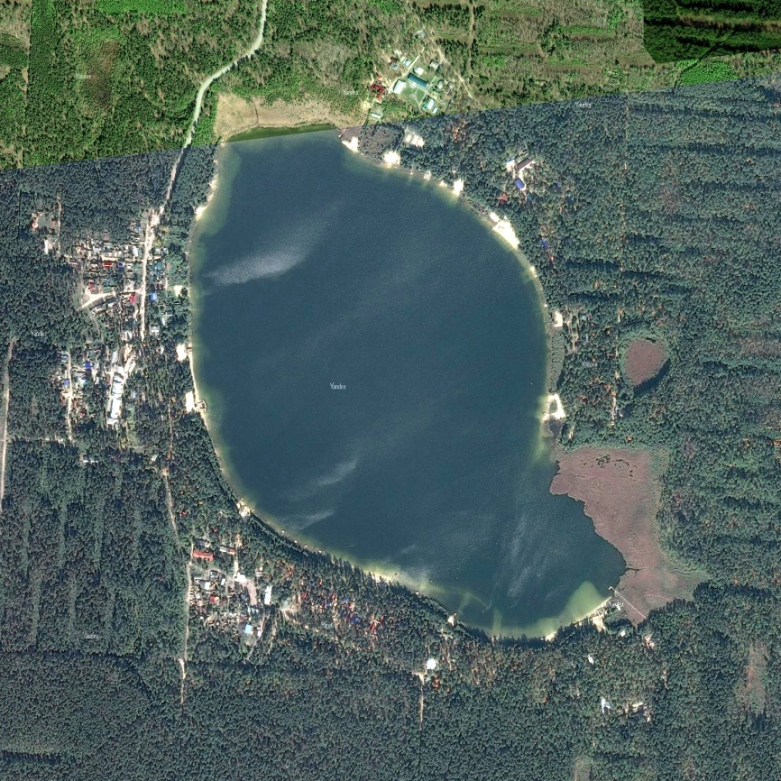
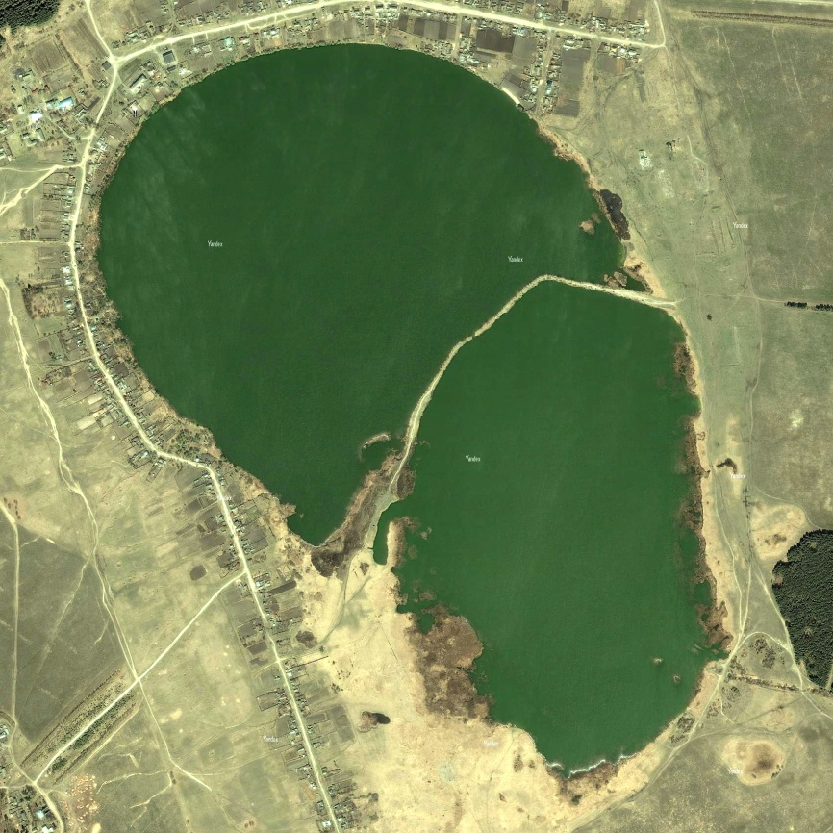
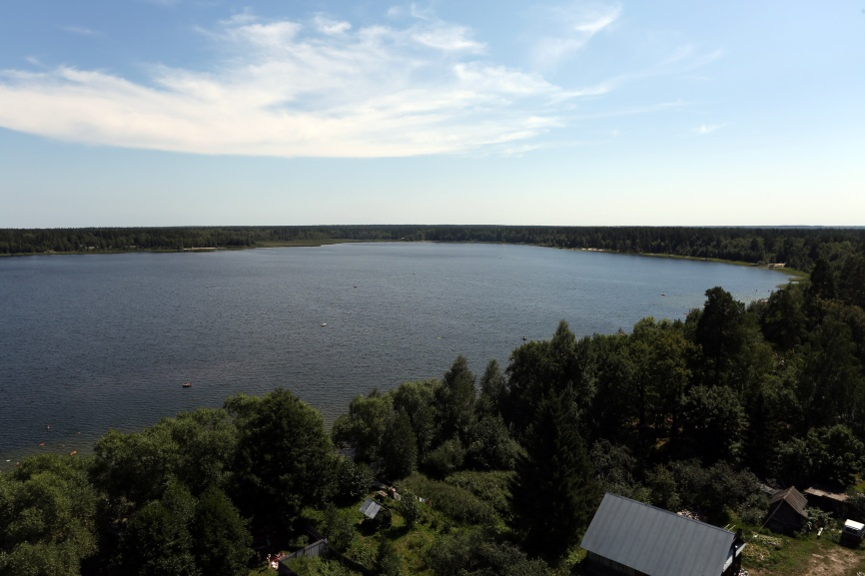
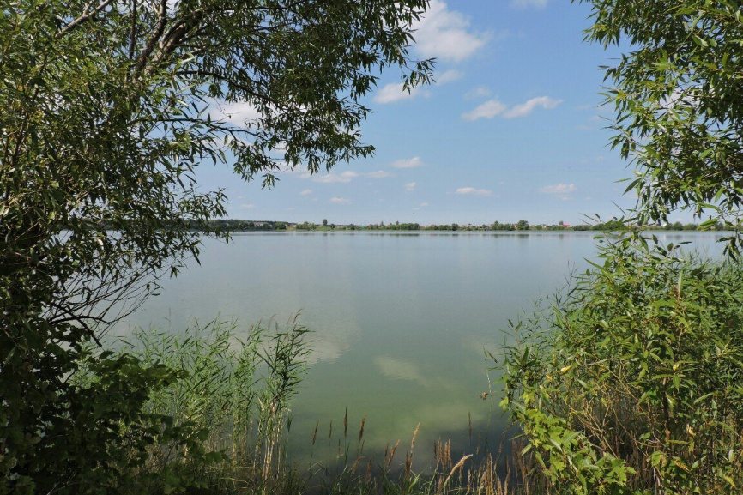
Озеро Белое
Озеро Белолебяжье

Slide 12
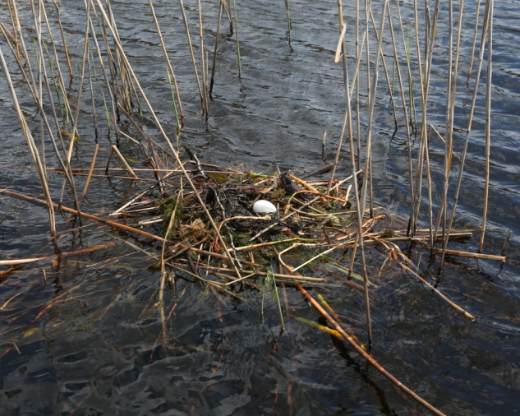
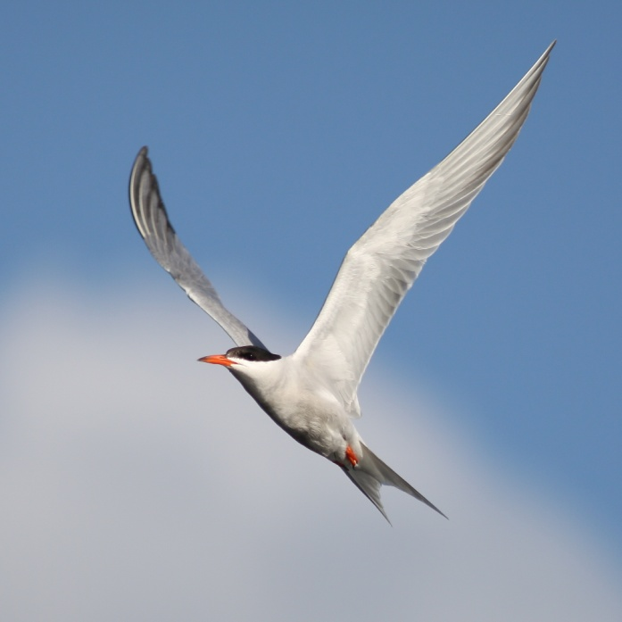
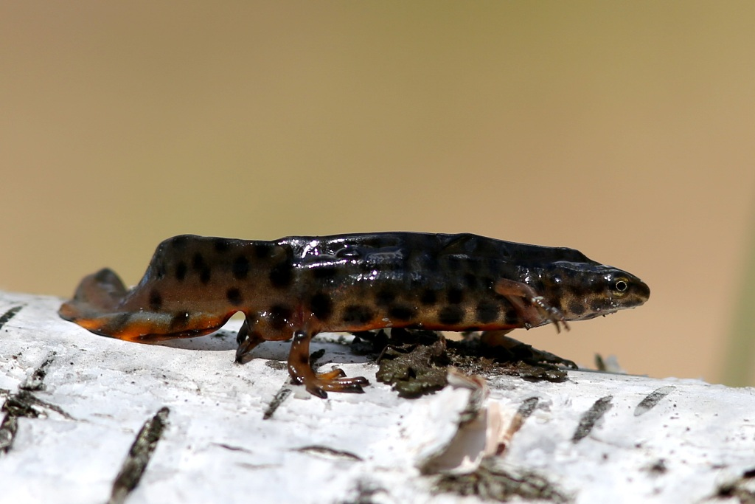
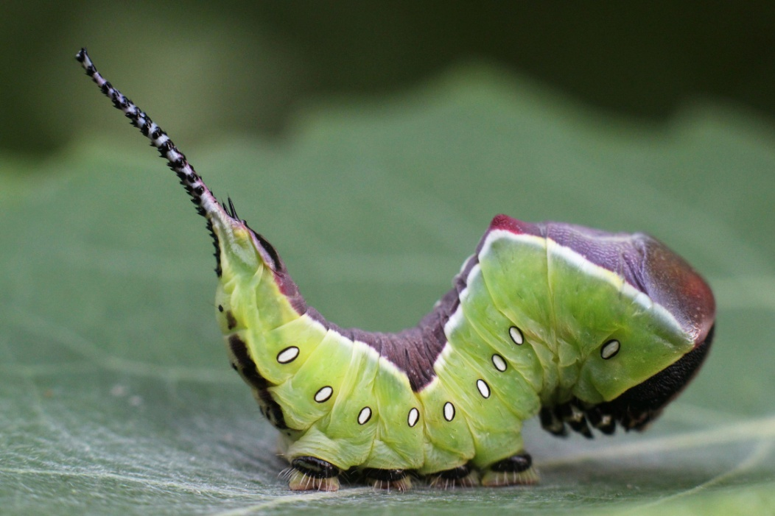
Основные направления исследований
ФАУНА

Slide 13
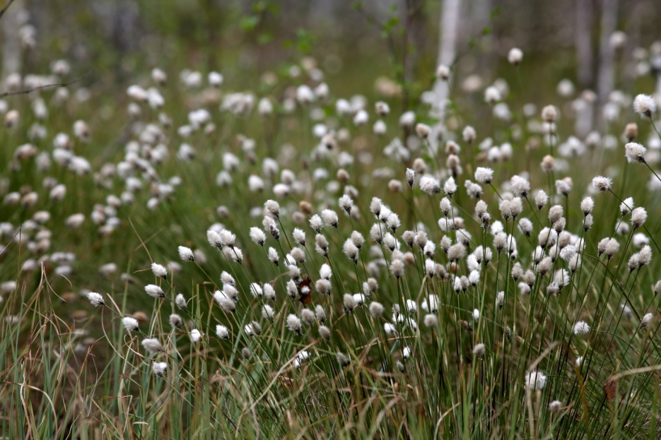
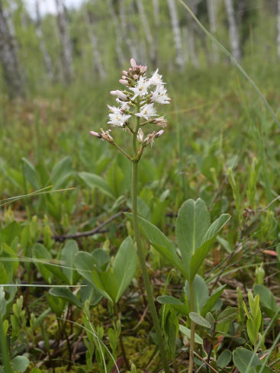
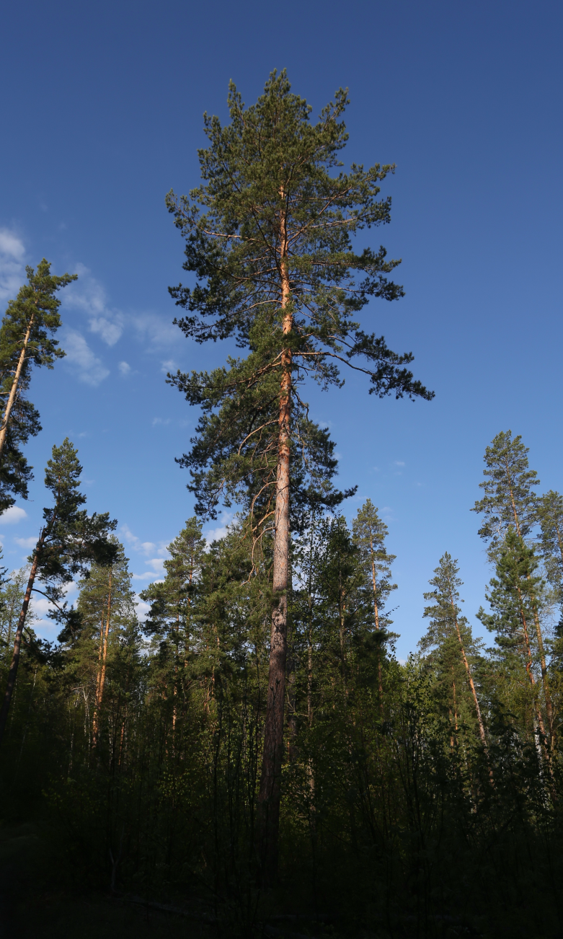
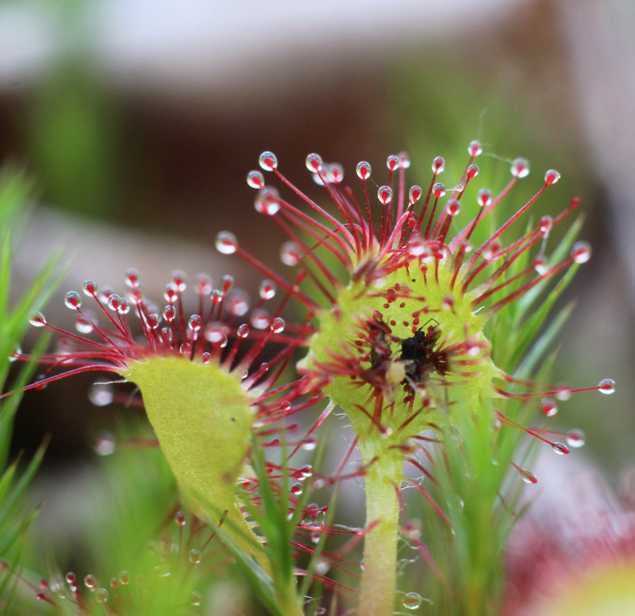
Основные направления исследований
ФЛОРА

Slide 14
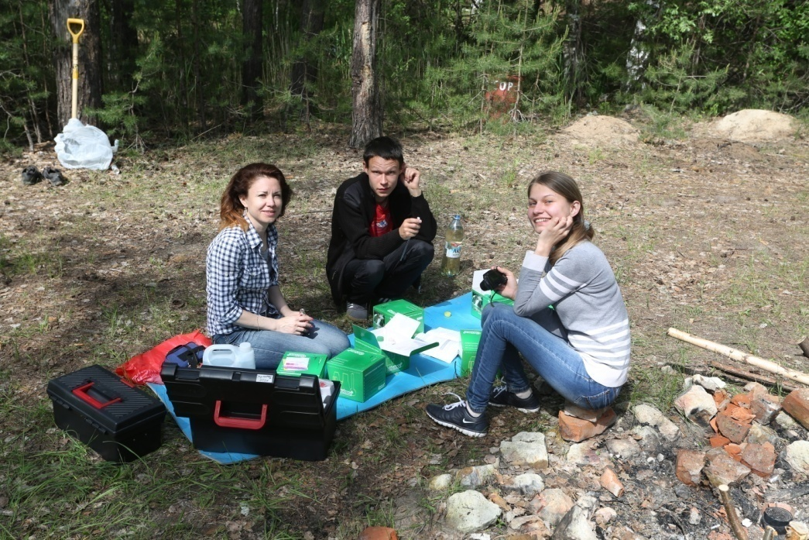
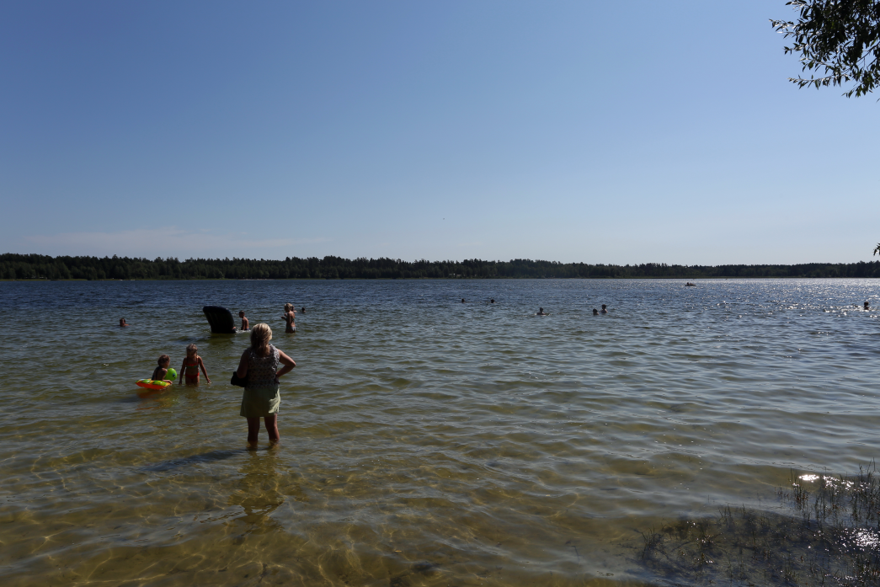
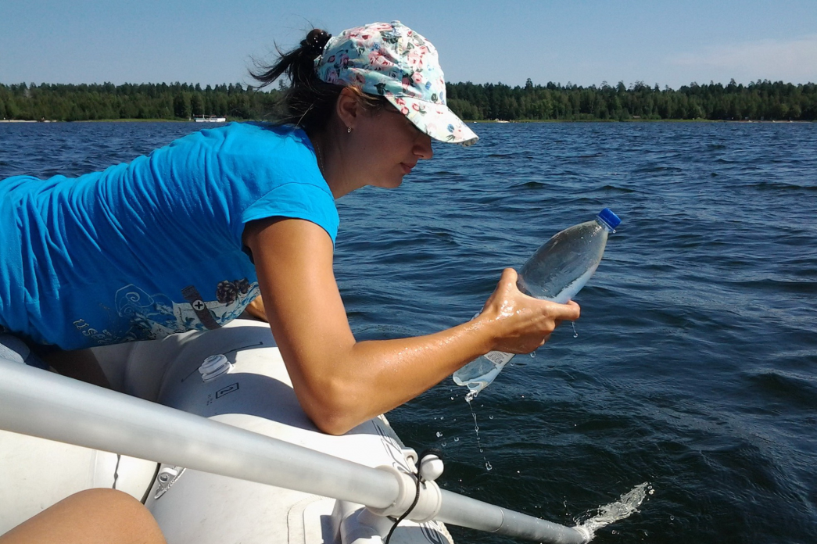
Основные направления исследований
Гидрология

Slide 15
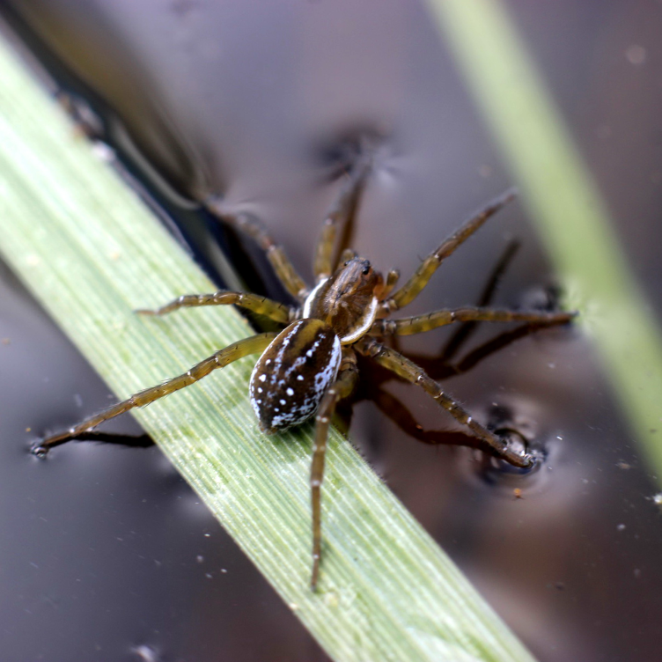
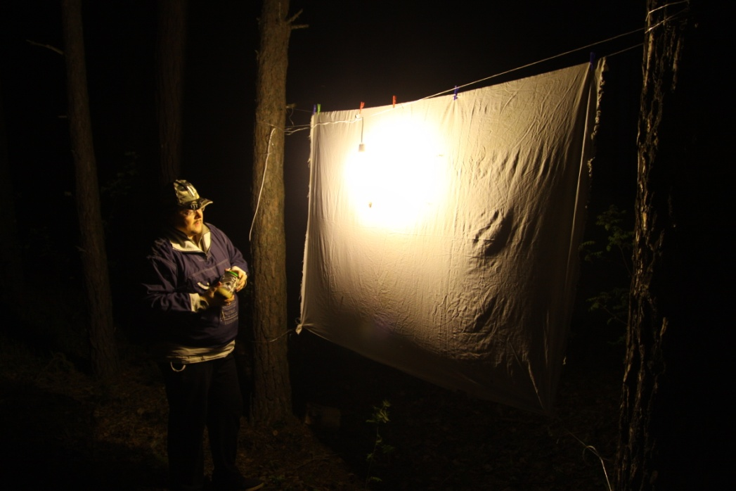
На Зотовом озере собрано и обработано около 500 экземпляров пауков, определено 55 видов
На озере Кряж обнаружено два новых для Ульяновской области вида бабочек
В окрестностях Белого озера обнаружена новая точка обитания «краснокнижного» гриба – ежовика каралловидного
На Светлом озере впервые в XXI в. подтверждено гнездование в регионе обыкновенного гоголя

Slide 16
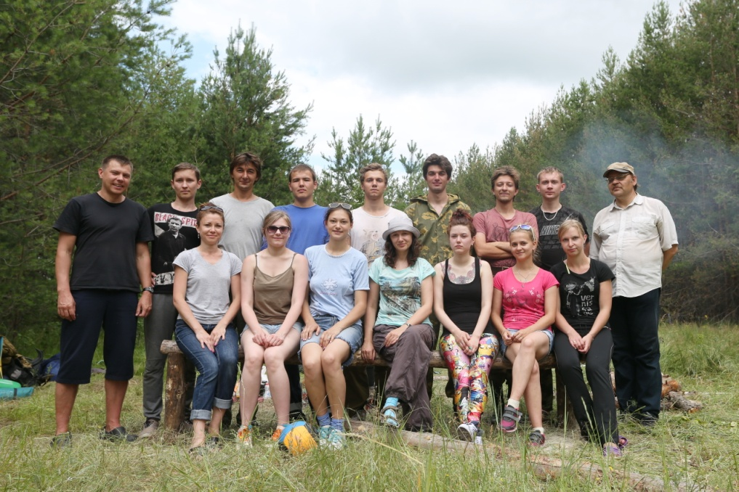
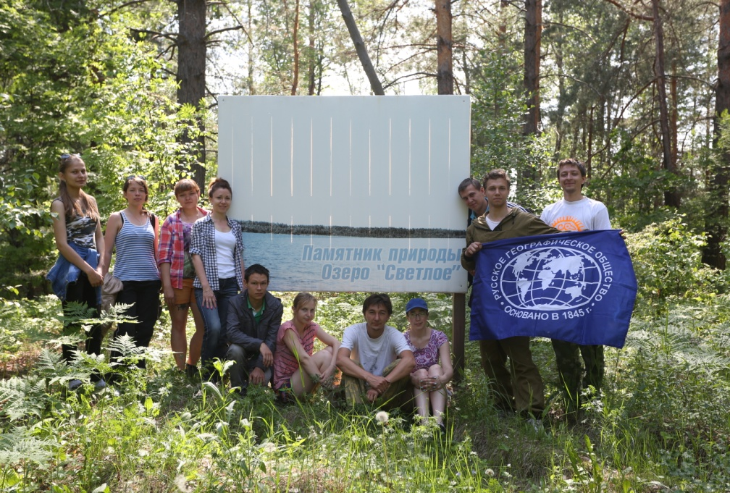
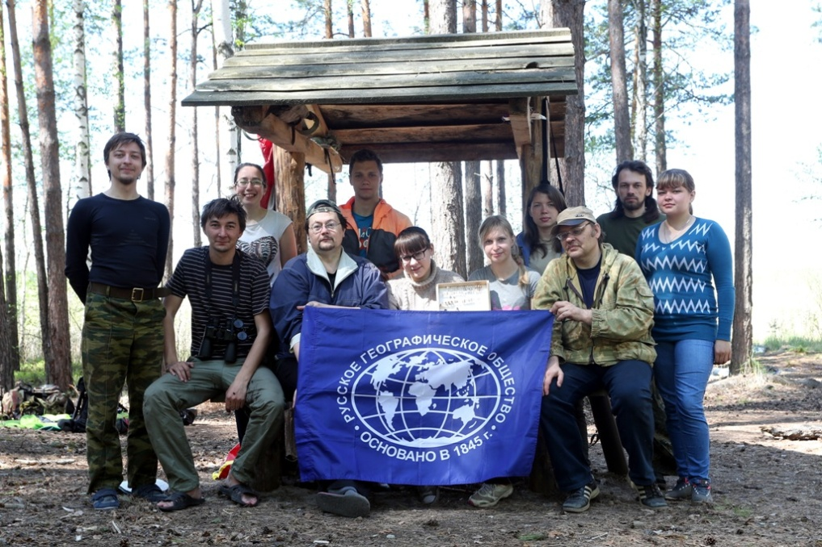
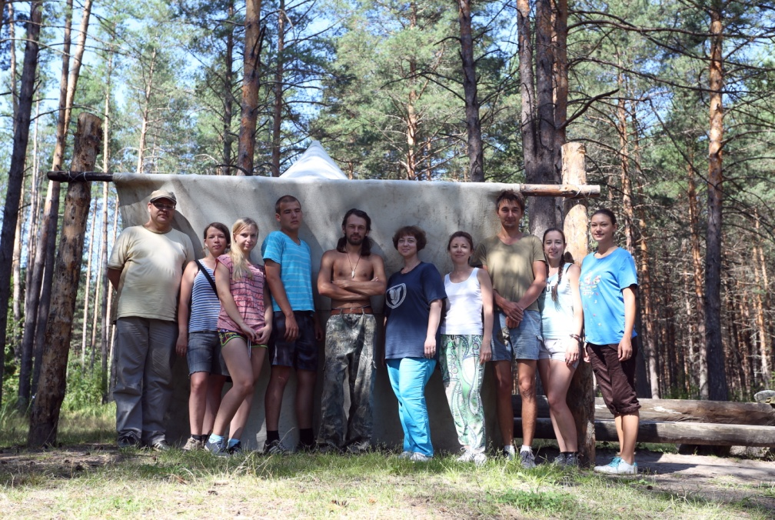
В 2016 г. в полевых исследованиях по проекту «Озёра Ульяновской области» приняло участие 26 человек

Slide 17
Планы на 2017 г.
Бикай
Пичерское
Великое
Песчаное
Моховое
Семёновское
Светлое

Slide 18
Спасибо за внимание!

